Slide 1


Projet n° 8: Etude sur l’eau potable

Slide 2
Sommaire
Contexte
Extrait du blueprint
Mockup
Notre outil de visualisation

Slide 3

Contexte
Data analyst en mission pour l’ONG DWFA (Drinking Water For All) qui à pour ambition de donner accès à l’eau potable pour tous.
Nous présenterons 3 domaines d’expertises :
Création de services d’accès à l’eau potable
Modernisation de services d’accès à l’eau déjà existants
Consulting auprès d’administrations/gouvernements à propos de l’accès à l’eau
Ces 3 domaines seront présenter auprès d’un bailleur de fonds pour permettre d’investir dans un des 3 domaines d’expertises.
Pour cela nous sommes missionné de réaliser un tableau de bord présentant une vue globale de l’accès à l’eau potable dans le monde.

Slide 4
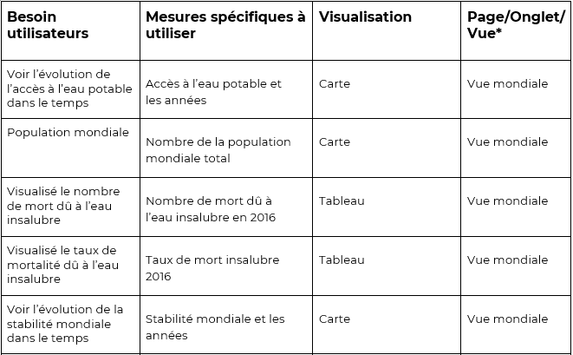
Quelques indicateurs
Voici quelques indicateurs utilisé dans le blueprint pour synthétiser les demandes
Ceci donne une visualisions de chaque vue que nous allons avoir à représenter

Slide 5
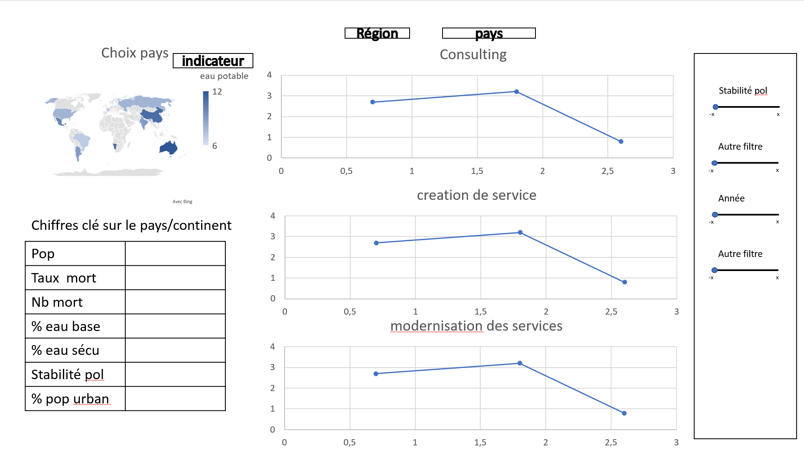
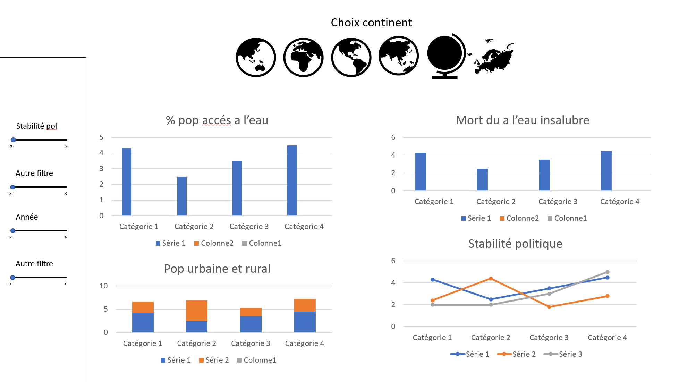
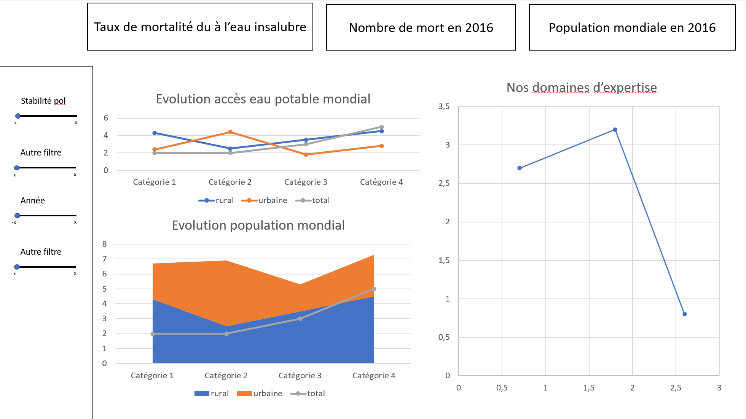
Mockup
Voici mes mockup utilisé pour illustrer chaque vue.
Ce sont des version basse fidélité du résultat final

Slide 6

Tableau desktop
Pour ce projet, nous avions le choix de représenter nos données à l’aide de deux logiciels:
Power BI
Tableau desktop
Ce sont tous deux des logiciels qui permettent de représenter de façon simple et optimal les informations nécessaire à ce projet à l’aide de visualisation de données permettant de voir et comprendre rapidement.

